Slide 1

Design Sprint Blockchain pour MinArm / DGNUM
Template de suivi
07/06/2019
V1.0
ARMAGEDDON
AIE Paris

Slide 2
Sujet : Place de marché compétences
Utilisateurs
Problématique actuelle
Outils utilisés actuellement
Agent demandeur
Agent donneur
Entité ?
Faciliter la mise en relation des agents en fonction de leurs compétences
Non-existant

Slide 3
Problèmes rencontrés
Formation hyperledger très technique, compliquée et longue à faire
Les PC étant sous windows, certains problèmes apparaissent et sont inhérents à l’environnement de travail lors de l’installation d’hyperledger
Paramétrage d’hyperledger long et pas très intuitif
Problème de compatibilité entre node 8.9.4 et les applications actuelles logiquement pas compatibles

Slide 4
User Map
Crée un projet avec une compétence recherchée
Reçoit une liste d’agents ayant la compétence
Un agent sélectionné
L’agent demandeur
Crée son profil(diplômes, compétences…)
Début du projet
Fin du projet
Crée son profil(diplômes, compétences…)
L’agent donneur
Valide sa participation
Mise à jour
Mise à jour
Entité
Utilisation de la blockchain

Slide 5


Architecture Technique (de la démo)
Front : Angular 7
Back : Blockchain avec Node.js
Middilware : Couche API REST
En cours de construction ➔ Objectif de finalisation 28/05
Validation par Architecte Transverse Hackaton ➔ à partir du 29/05
Window
Hyperledger
Serveur 1
Serveur 2
Angular
Couche API REST ?
http
Peer 0
Peer 1
http
Ledger
Certificate Authority
SMART CONTRAT
Orderer

Slide 6
Architecture Technique (cible)
Non démarré

Slide 7
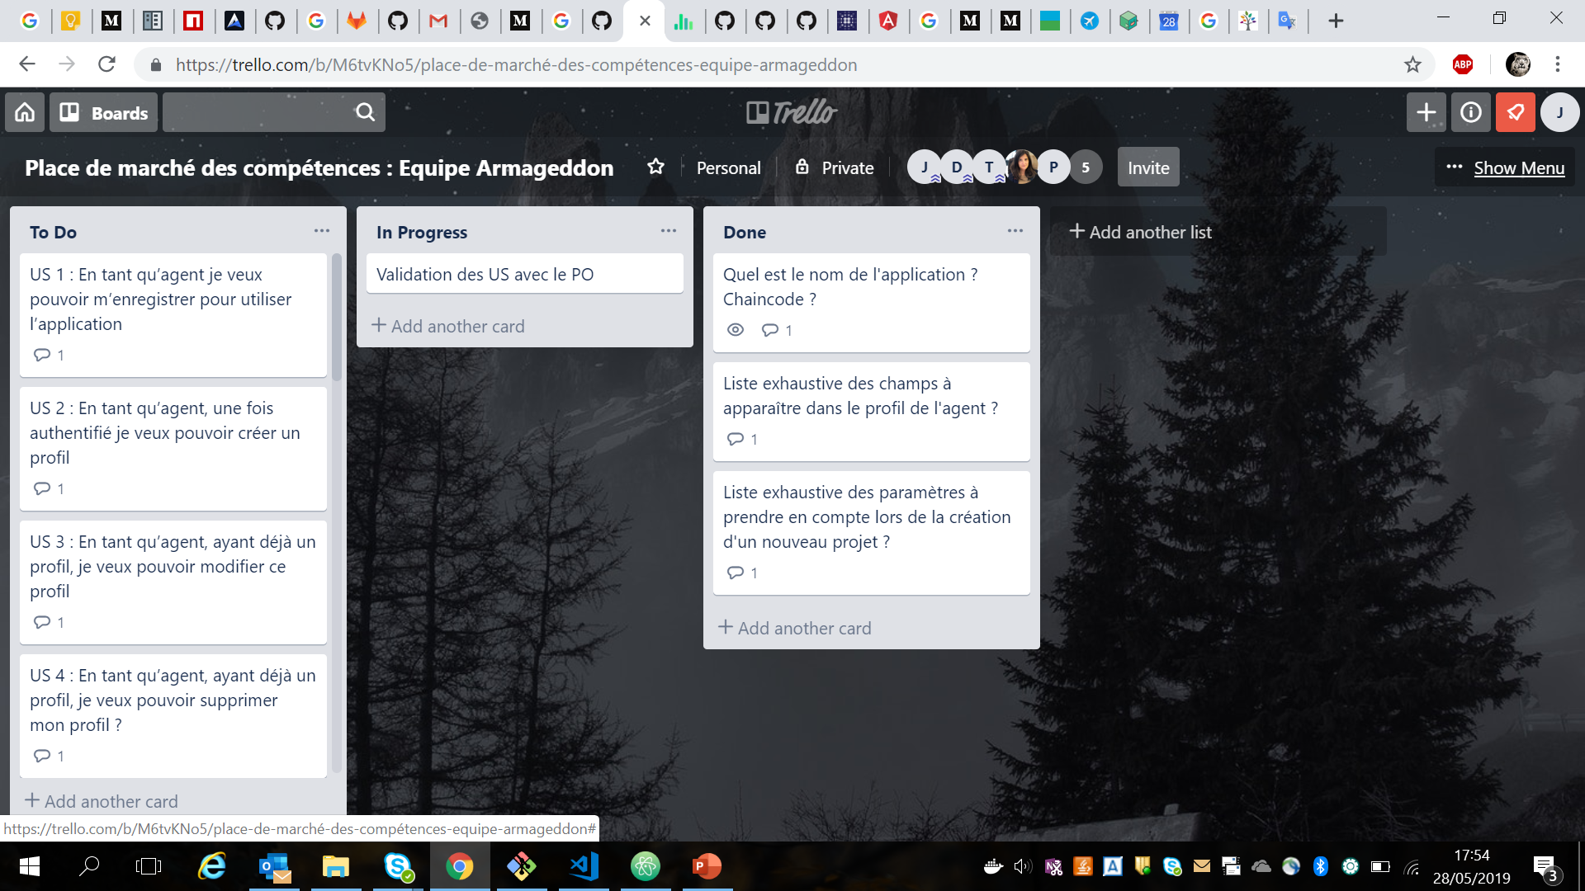
Backlog (copie d’écran de votre Trello & url)
https://trello.com/b/M6tvKNo5/place-de-march%C3%A9-des-comp%C3%A9tences-equipe-armageddon

Slide 8
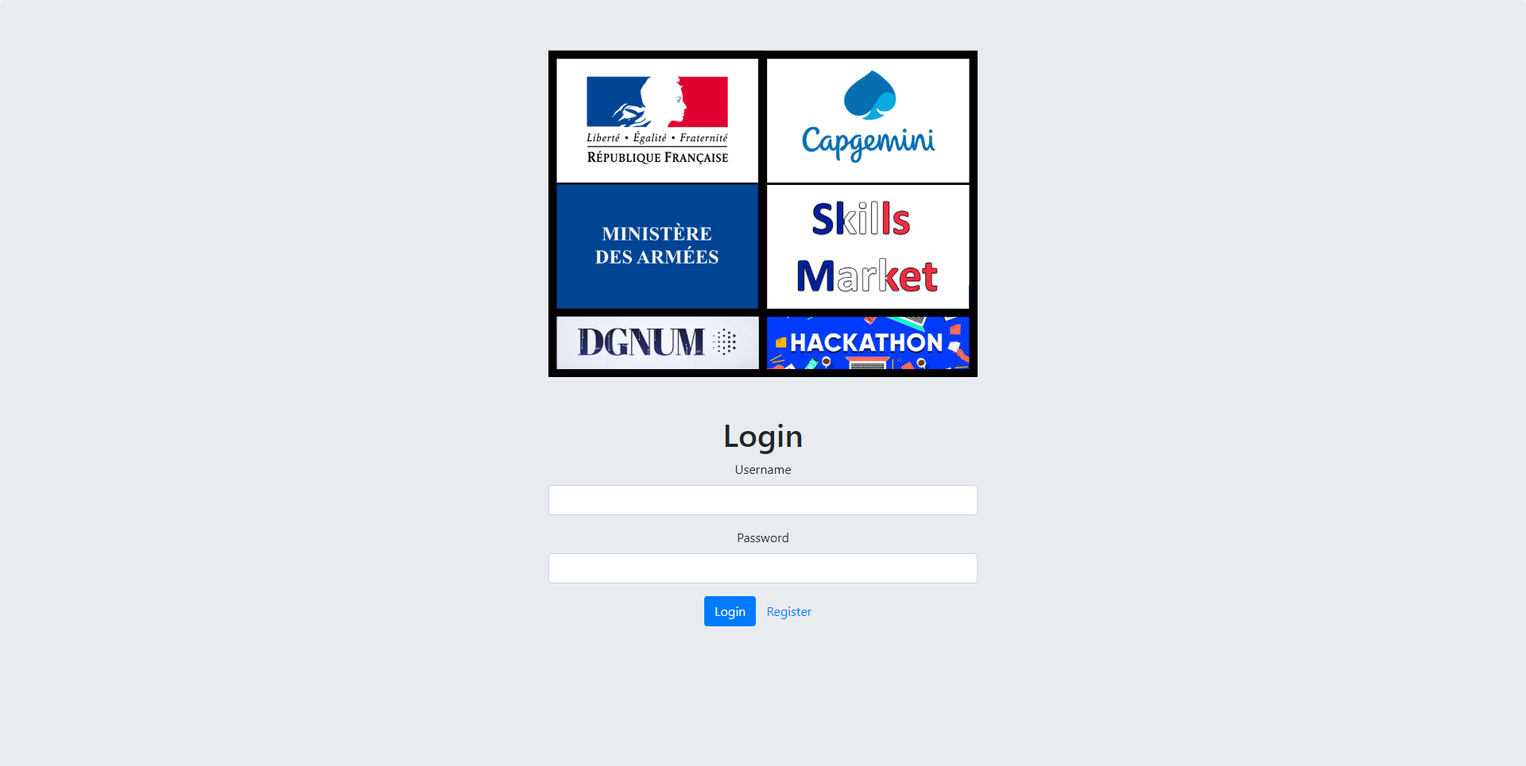

Slide 9
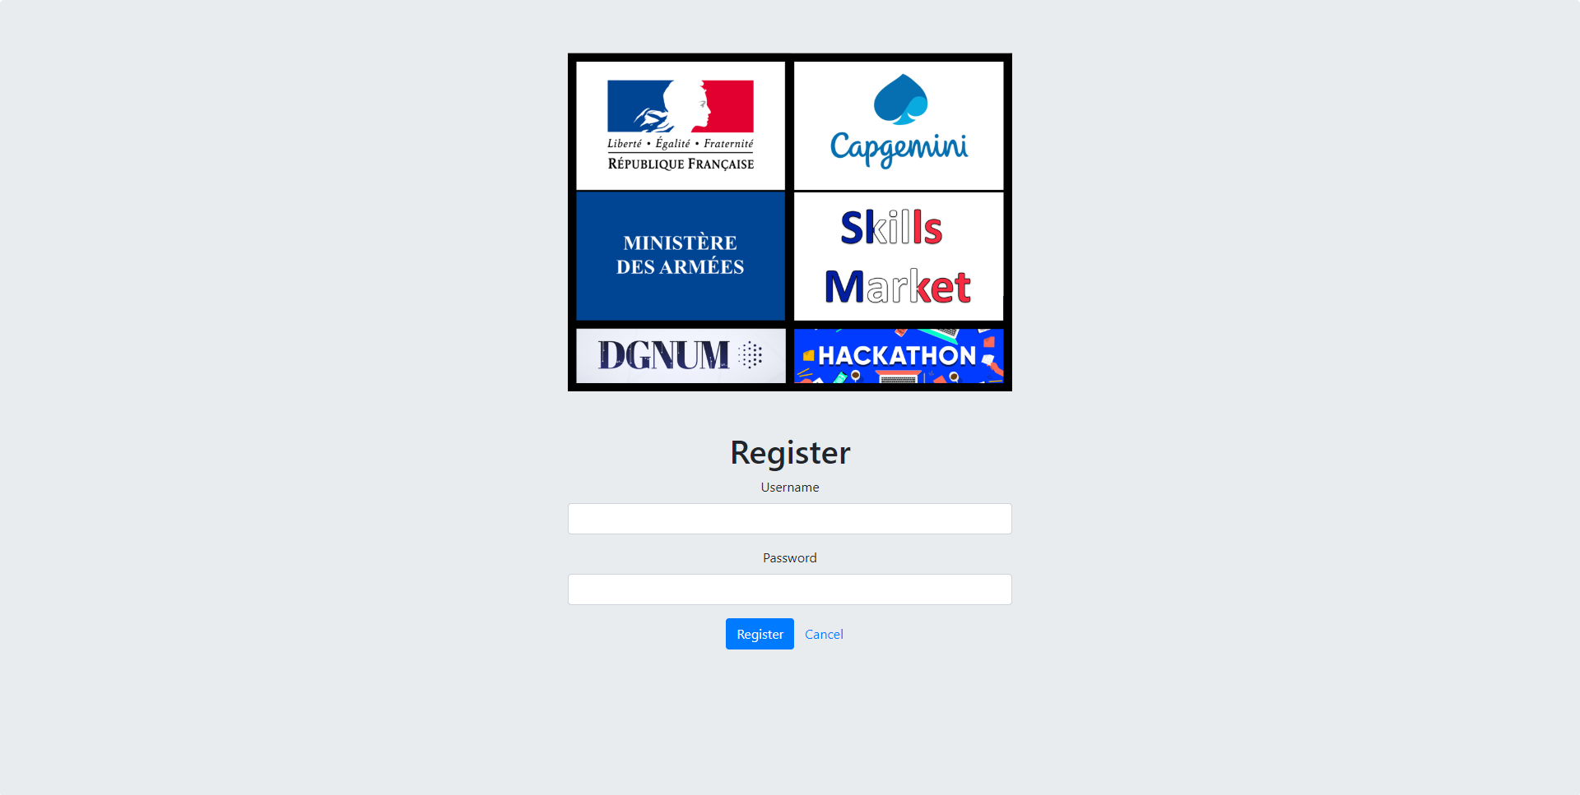

Slide 10
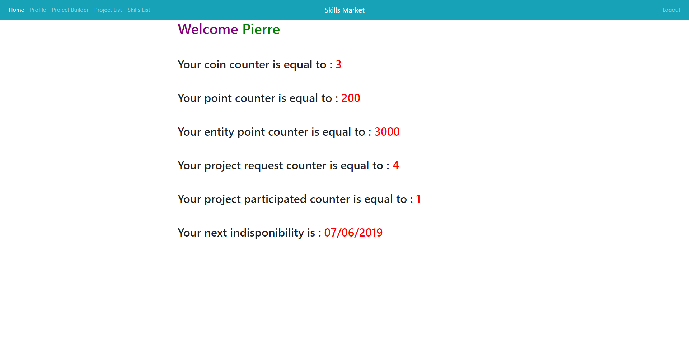

Slide 11
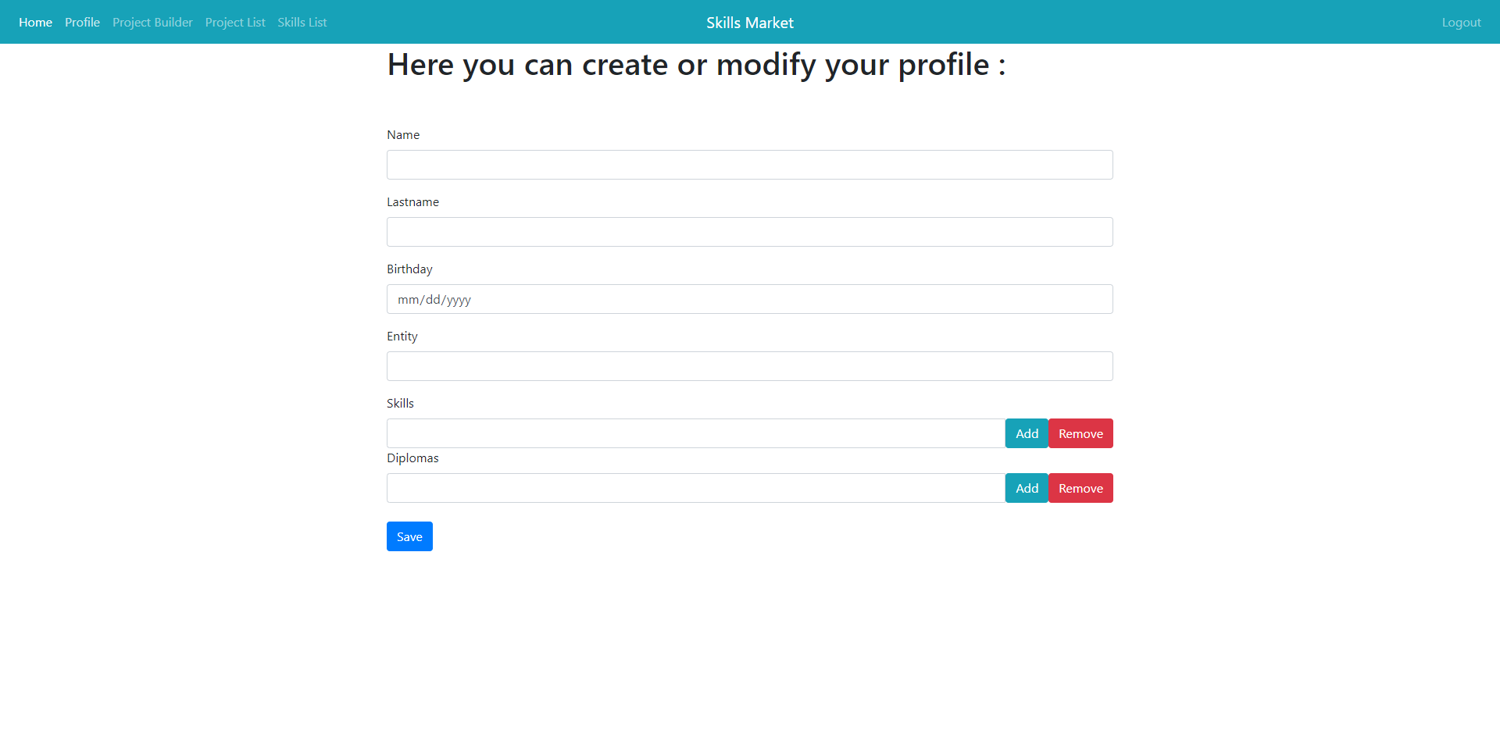

Slide 12
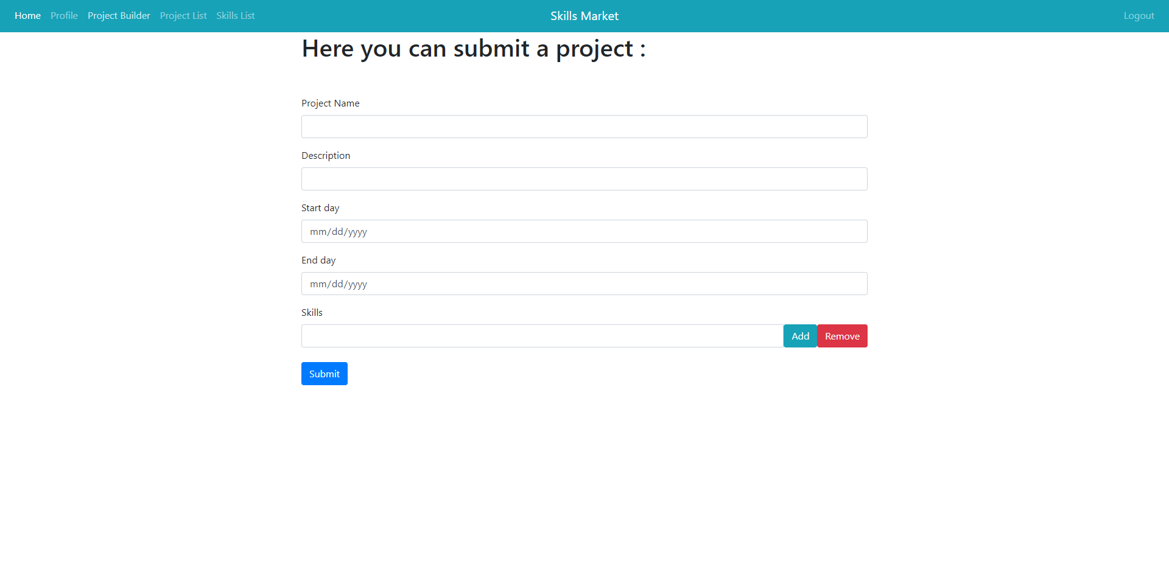

Slide 13
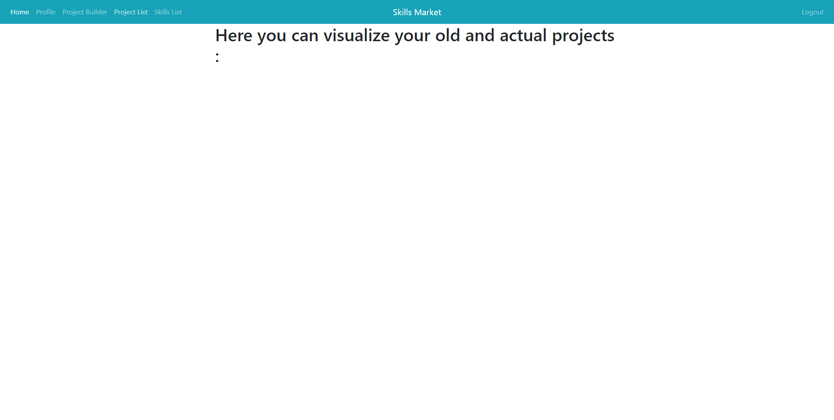

Slide 14
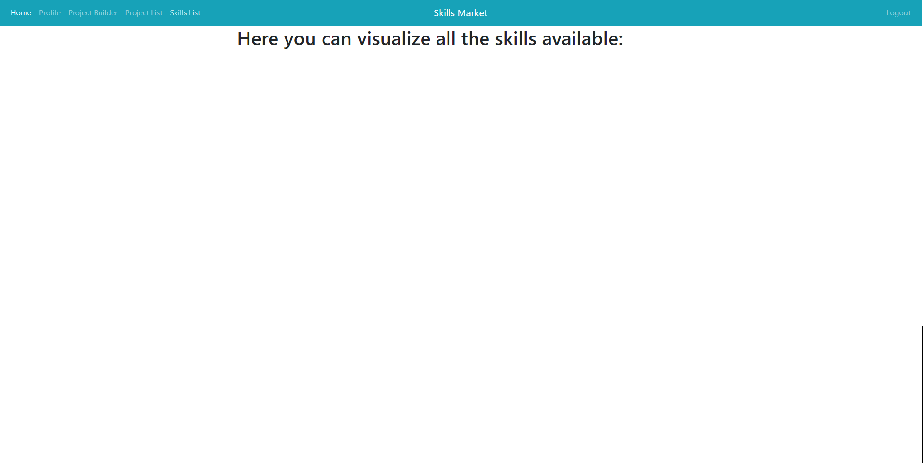

Slide 15
